Slide 1
DISSENY GRÀFIC I CREACIÓ DIGITAL
TREBALL DE FI DE GRAU
JUGUEMM
jocs+música
Joc de memòria d’instruments musicals
Projecte d’aprenentatge-servei amb l’Escola Municipal de Música d’Artés
Per:
Xavier Jo Rocadembosch
Tutor:
Gerard Adell Español
Gener 2023

Slide 2
El context
“JUGUEMM, jocs+música”, neix amb l’objectiu de crear un disseny d’un joc de memòria d’instruments musicals per a infants de 6 i 7 anys.

Slide 3
El context
La idea d’aquest joc concret parteix d’un treball col·laboratiu amb l’equip de Llenguatge Musical de l’Escola de Música d’Artés, i té una clara finalitat pedagògica d’aprenentatge-servei (service-learning).

Slide 4
El context
Es pretén fer un disseny original i a mida, per posteriorment poder-lo fabricar i donar-li un ús significatiu per a l’aprenentatge musical dels infants.

Slide 5
El joc de memòria d’instruments musicals
QUÈ HI HEM DE VEURE?
Personatges infantils que mostrin la manera d’agafar i tocar cada instrument.
Les formes i elements principals de cada instrument, així com el seu nom.
Les imatges integrades dins d’una forma de peça circular d’uns 6 cm de diàmetre.
Una coherència visual seguint una mateixa línia gràfica, definida en el manual de marca.

Slide 6
El joc de memòria d’instruments musicals
QUINS INSTRUMENTS?
baix elèctric
oboè
flauta travessera
trombó
viola
piano
saxo
clarinet
contrabaix
violoncel
violí
trompeta

Slide 7
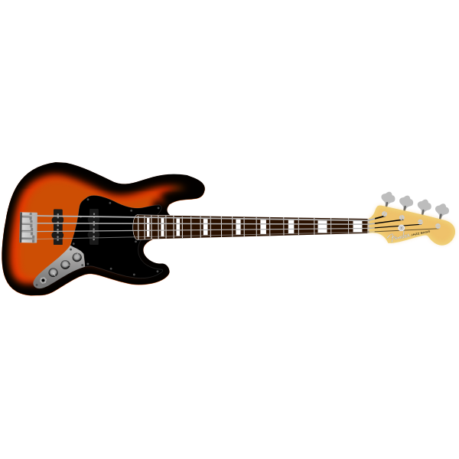
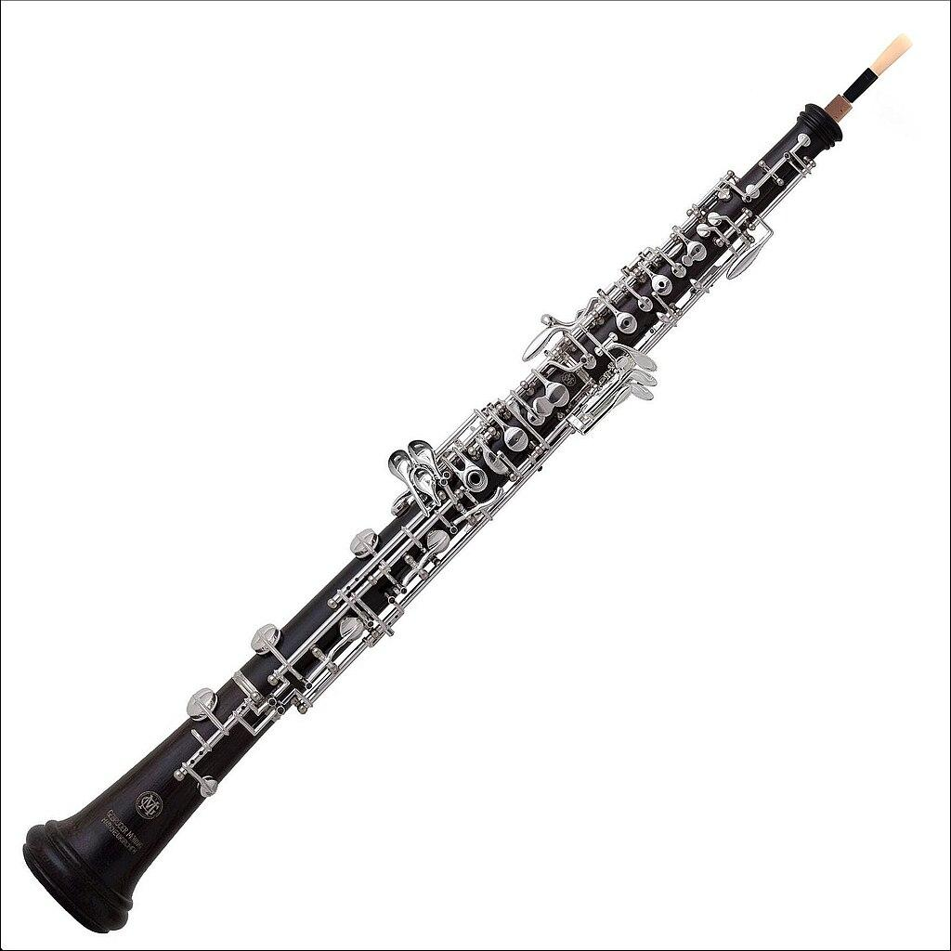
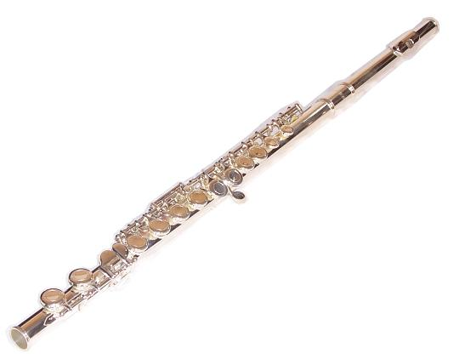
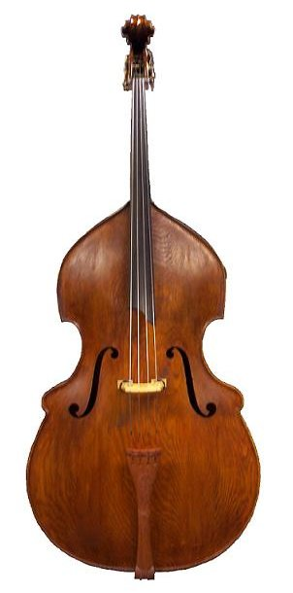
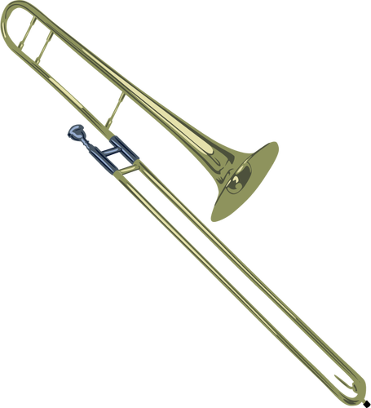
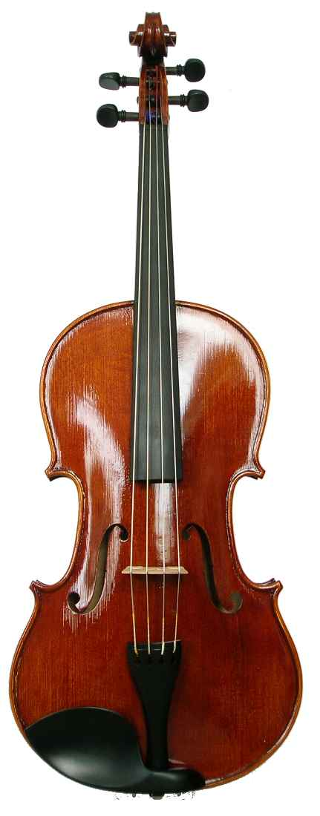
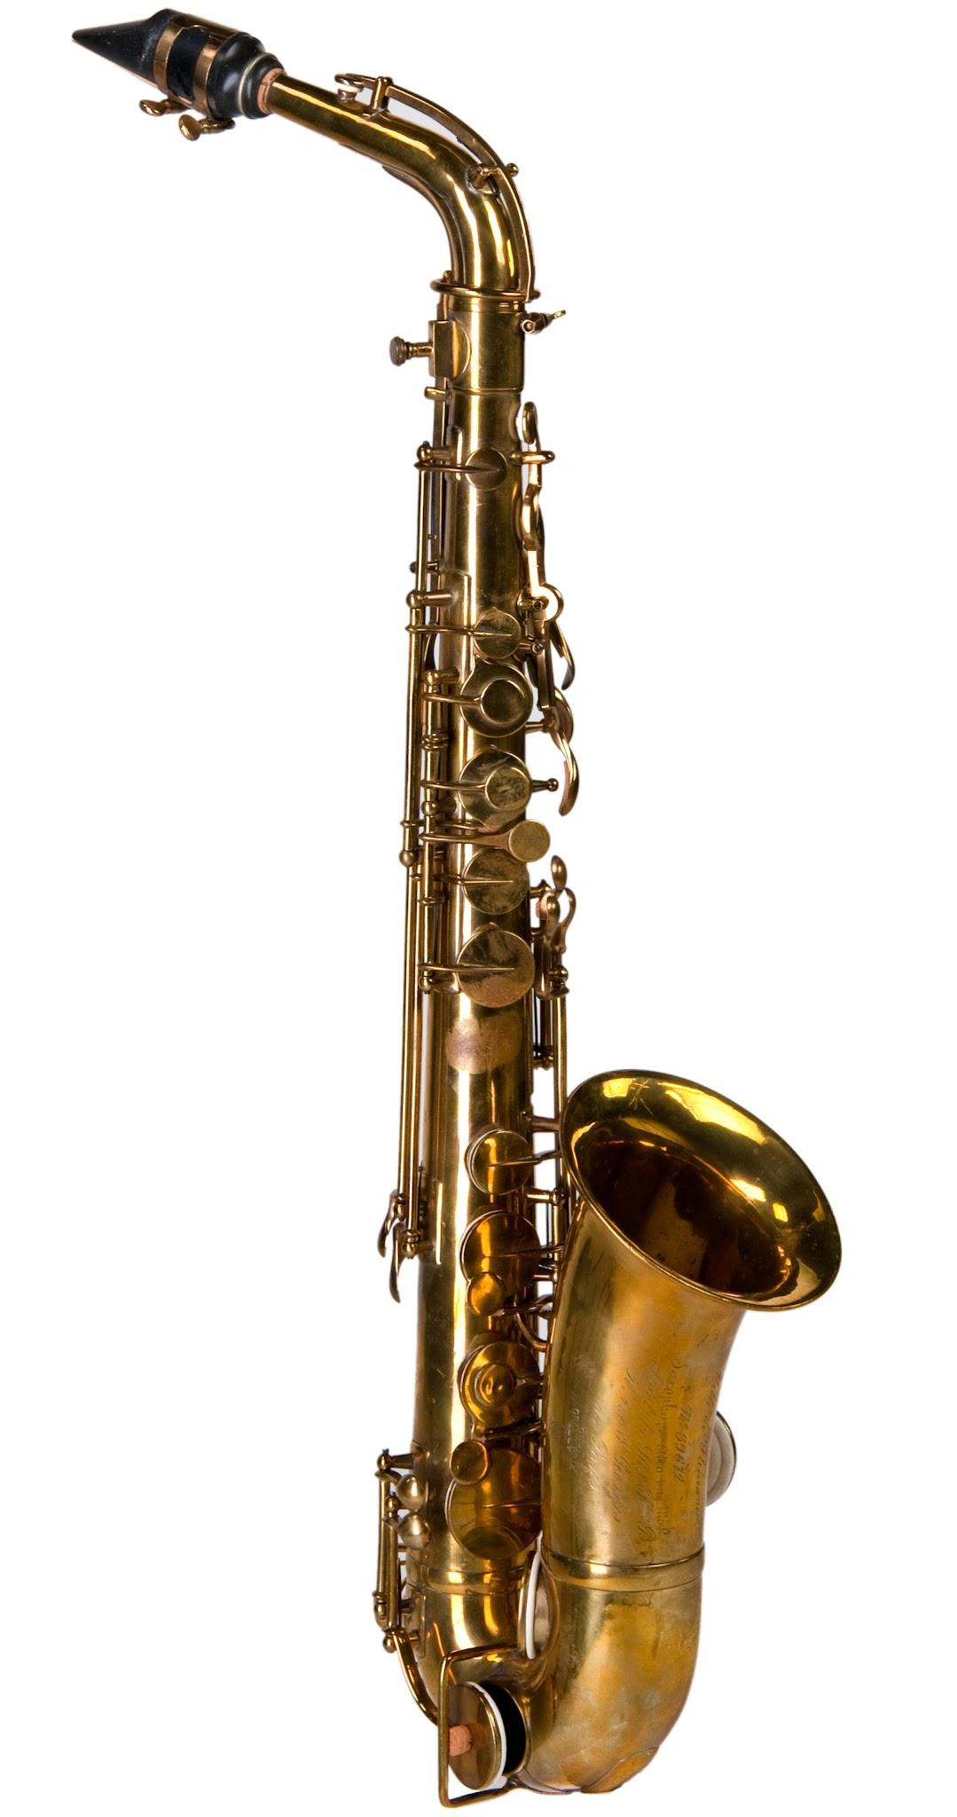
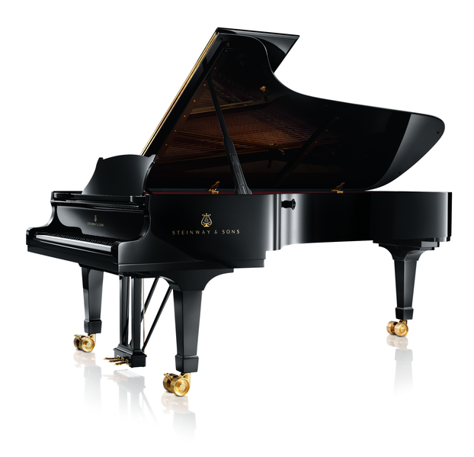
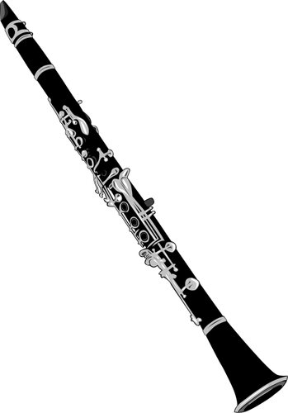
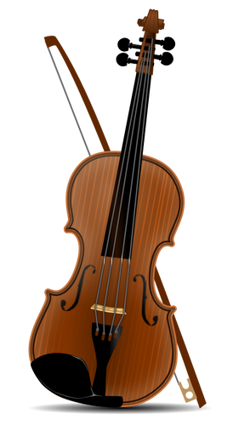
El joc de memòria d’instruments musicals
QUINS INSTRUMENTS?

Slide 8
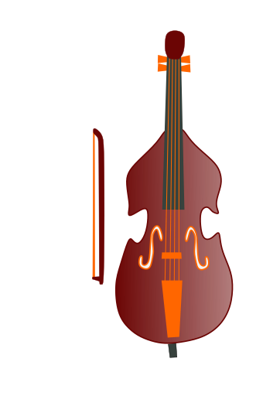
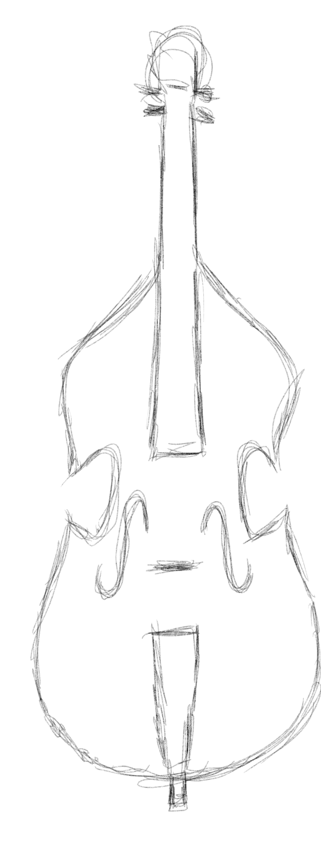
El joc de memòria d’instruments musicals
EL PROCÉS DE DISSENY:
editor de vectors gràfics lliure i obert
instrument real
esbós a mà
disseny vectorial

Slide 9
El joc de memòria d’instruments musicals
EL PROCÉS DE DISSENY:

Slide 10
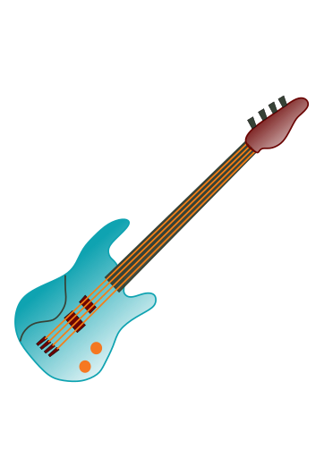
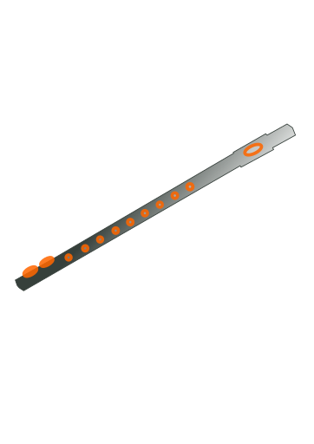
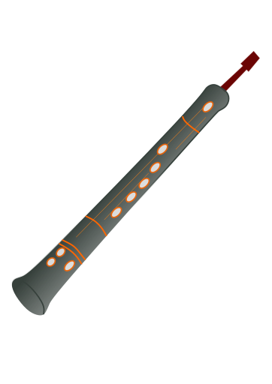
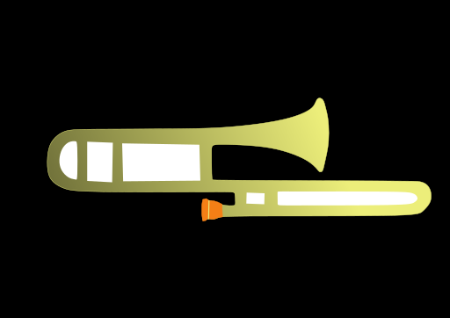
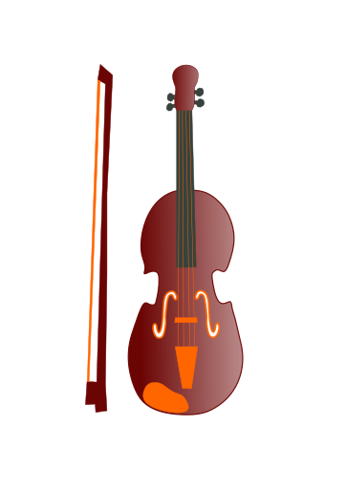
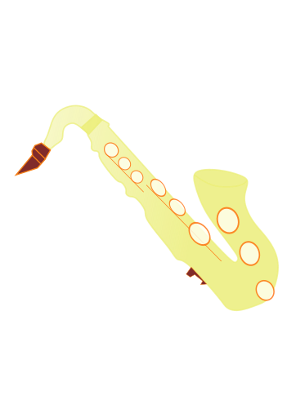
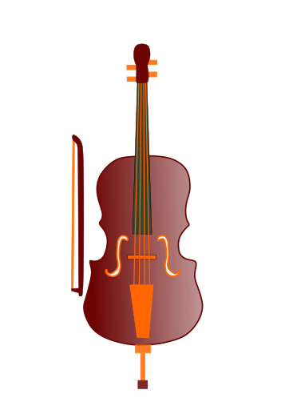
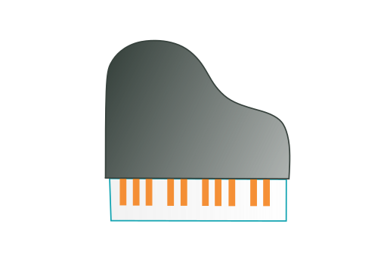
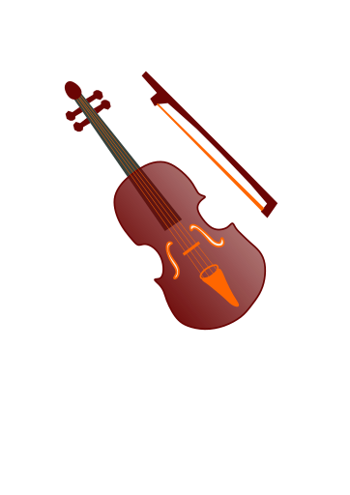
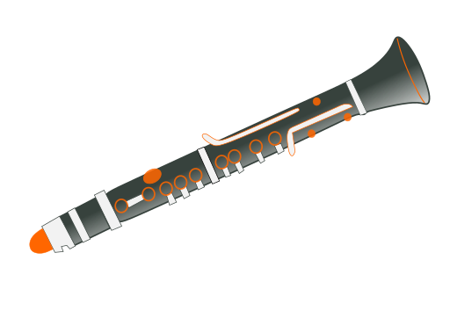
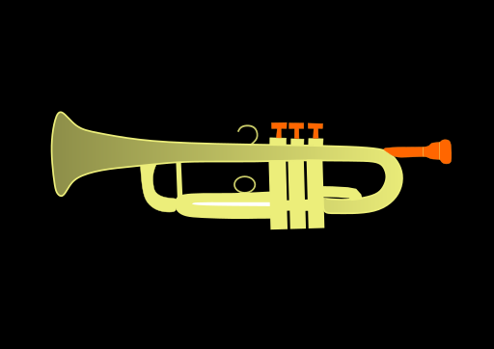
El joc de memòria d’instruments musicals
EL PROCÉS DE DISSENY:

Slide 11
El joc de memòria d’instruments musicals
EL PROCÉS DE DISSENY:
forma o contorn de l’instrument ben identificable
colors relacionats amb els materials (fusta o metall)
detalls o característiques més importants

Slide 12
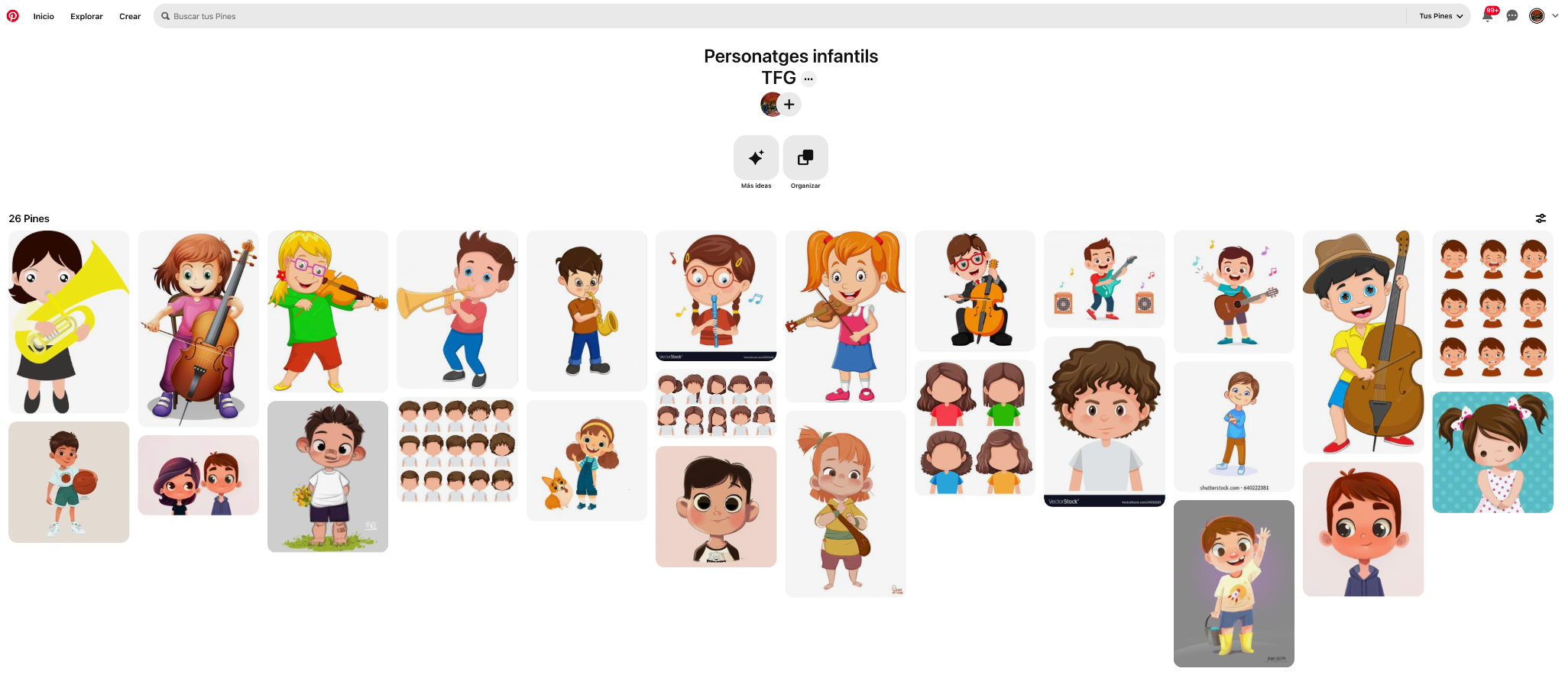
El joc de memòria d’instruments musicals
ELS PERSONATGES
realitzats també amb INKSCAPE
basats en composicions vectorials de les diferents parts del cos
inspirats en una recerca i recull de personatges infantils

Slide 13
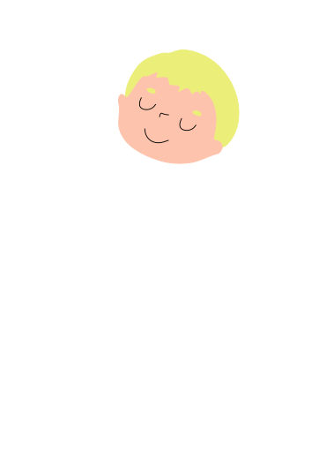
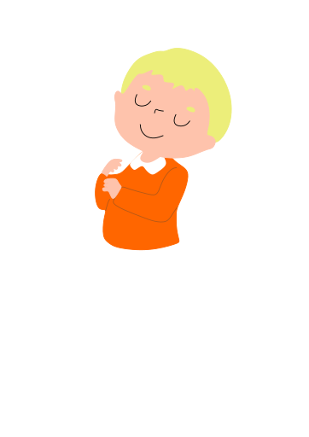
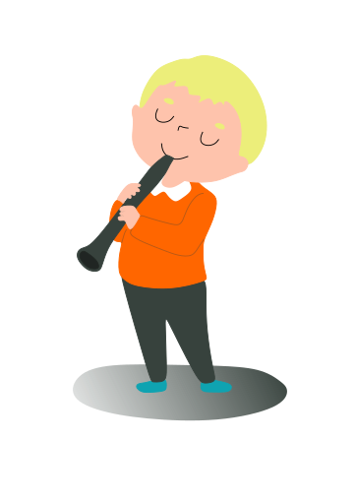
El joc de memòria d’instruments musicals
ELS PERSONATGES

Slide 14
El joc de memòria d’instruments musicals
ELS PERSONATGES
personatges infantils que mostrin expressivitat i reflecteixin diversitat
visualització de la manera d’agafar i tocar l’instrument
colors dels instruments coherents amb el material (fusta, metall)
ús dels colors definits al manual de marca

Slide 15
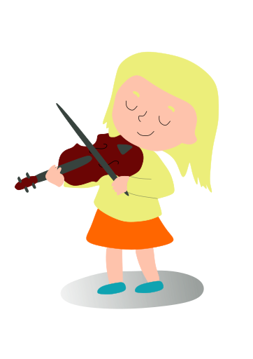
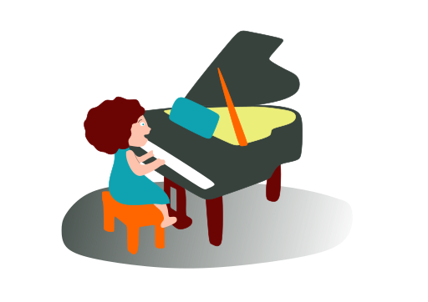
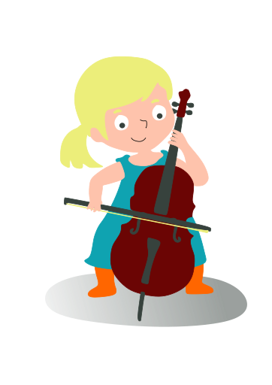
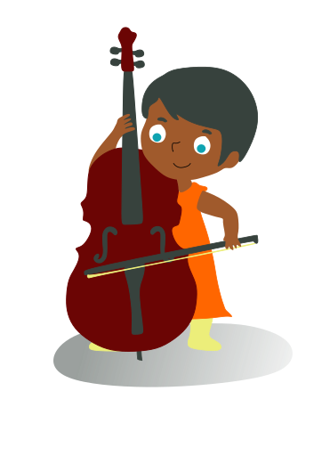
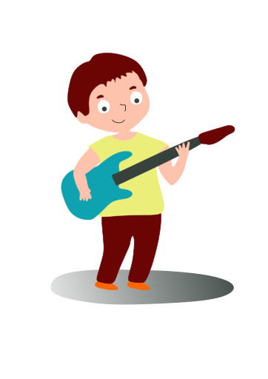
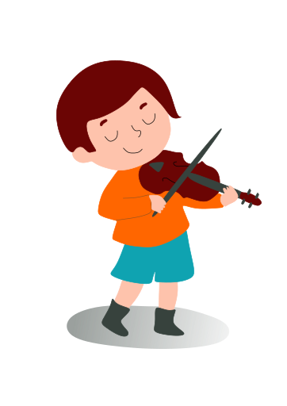
El joc de memòria d’instruments musicals
ELS PERSONATGES

Slide 16
El joc de memòria d’instruments musicals
LA “CARA B”:
revers
logotip

Slide 17
El joc de memòria d’instruments musicals
LA SUMA DE TOT: LES PECES
3 mm
fons (#000000)
imatges
logotip
6 cm
nom (tipografia “Childos Arabic”, mida 18-22)
vora 3mm (#0FA3B1)
fons (#F2F2F2)

Slide 18
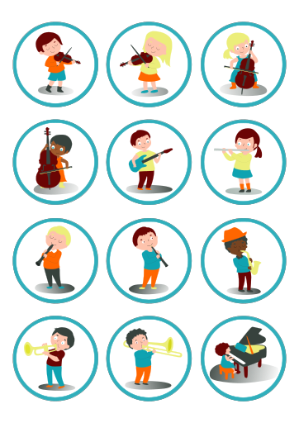
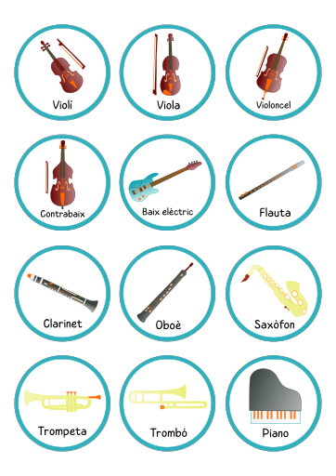
El joc de memòria d’instruments musicals
LA SUMA DE TOT: LES PECES

Slide 19
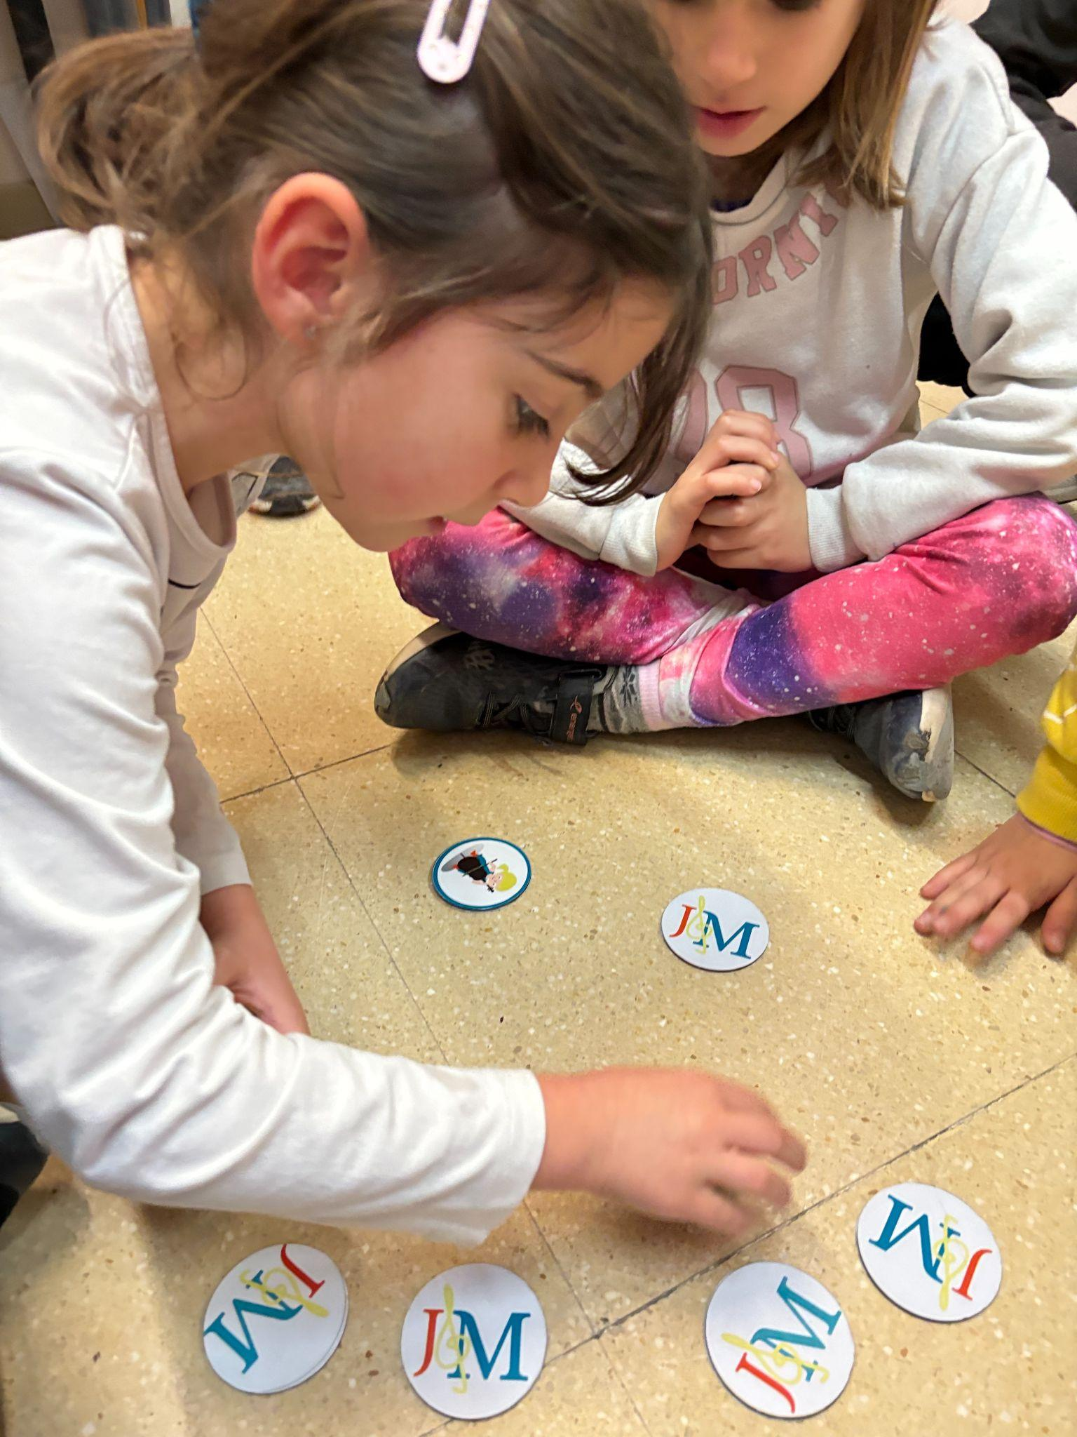
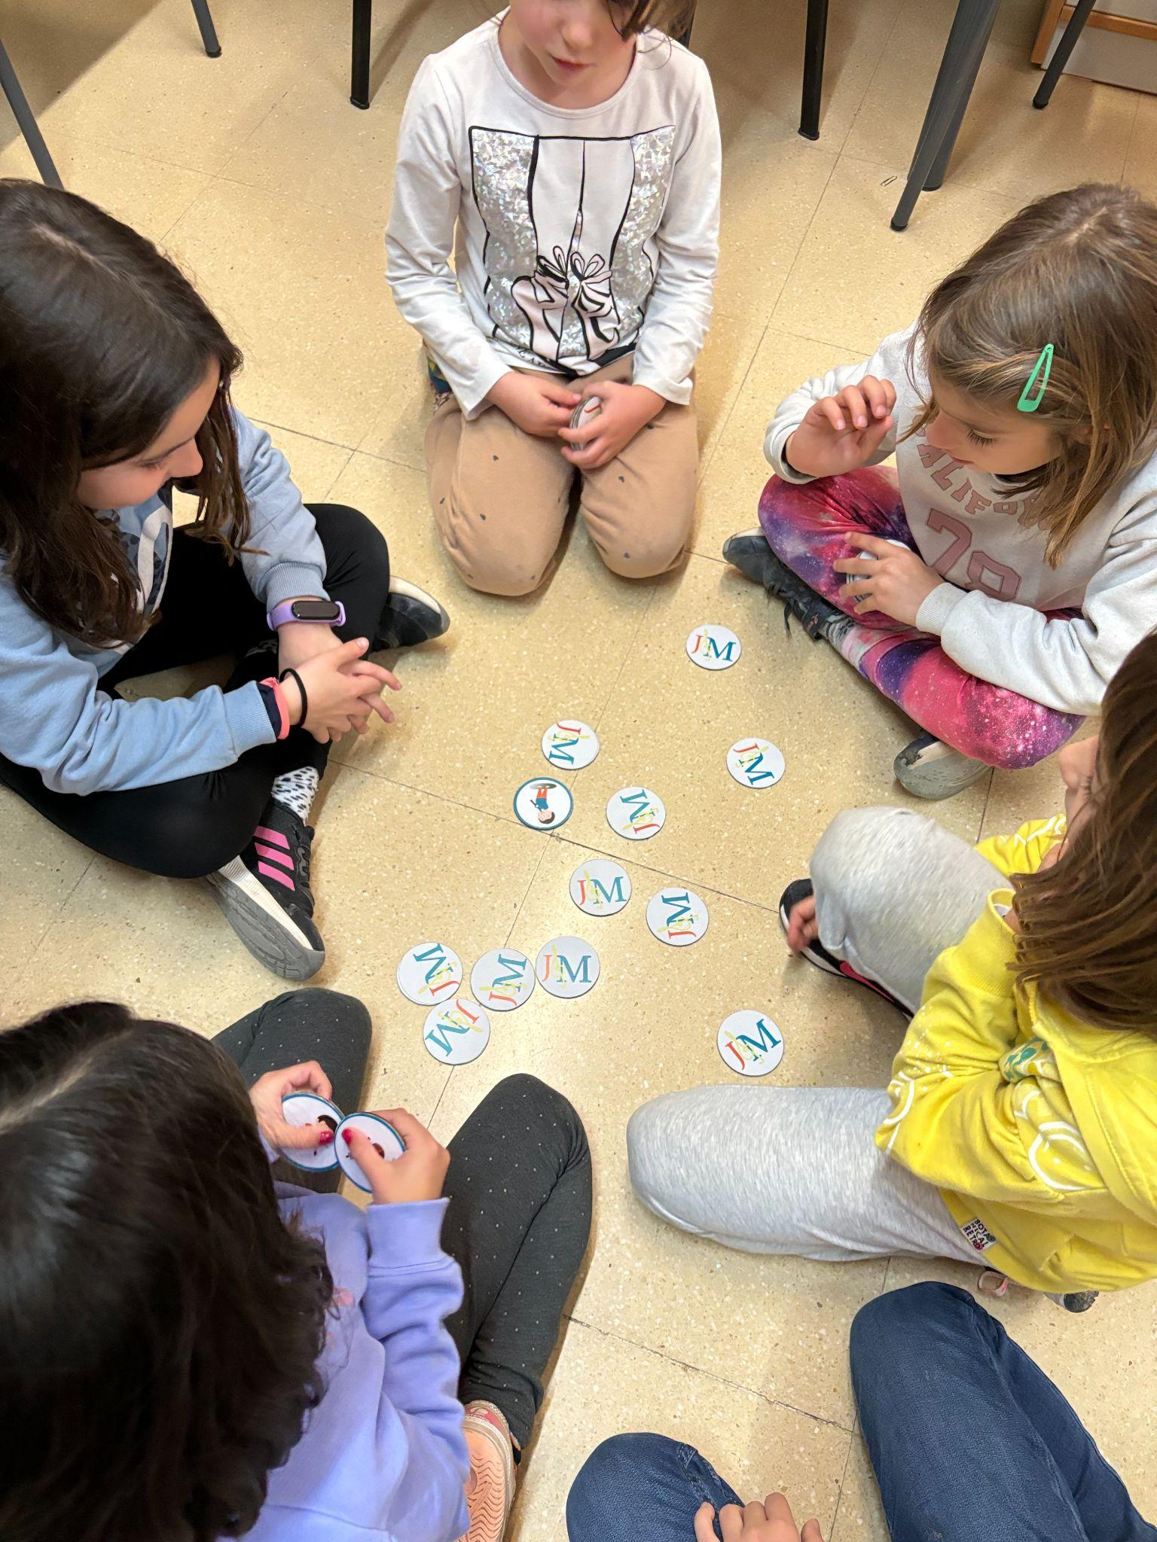
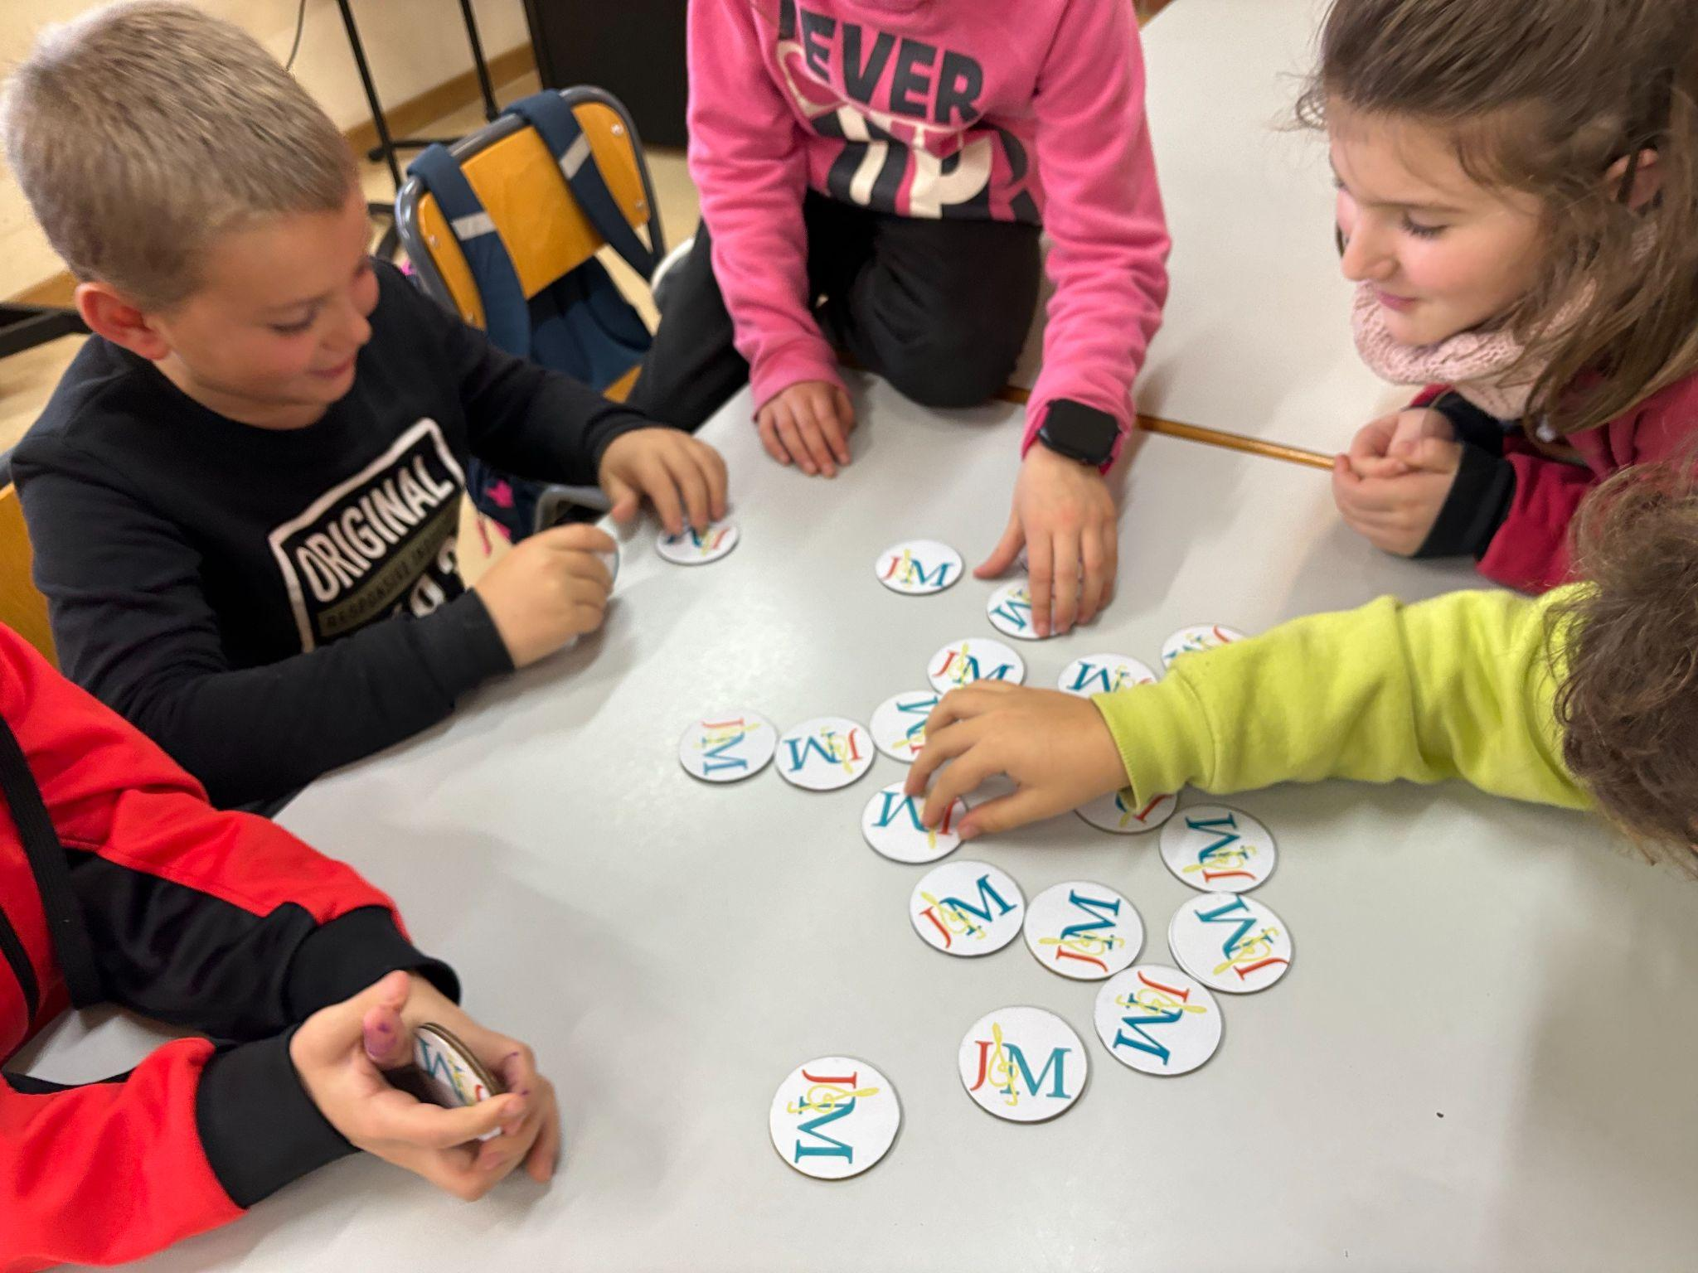
El joc de memòria d’instruments musicals
EL DISSENY FET REALITAT

Slide 20
Manual de marca
Els colors identitaris
CMYK: 0, 60, 100, 0
RGB: 255, 102, 0
HTML: #FF6600
CMYK: 1, 0, 49, 7
RGB: 236, 238, 122
HTML: #ECEE7A
CMYK: 0, 95, 96, 58
RGB: 107, 5, 4
HTML: #6B0504
CMYK: 17, 0, 23, 74
RGB: 55, 66, 61
HTML: #37423D
CMYK: 92, 8, 0, 31
RGB: 15, 163, 177
HTML: #0FA3B1
CMYK: 0, 44, 73, 37
RGB: 160, 90, 44
HTML: #A05A2C

Slide 21
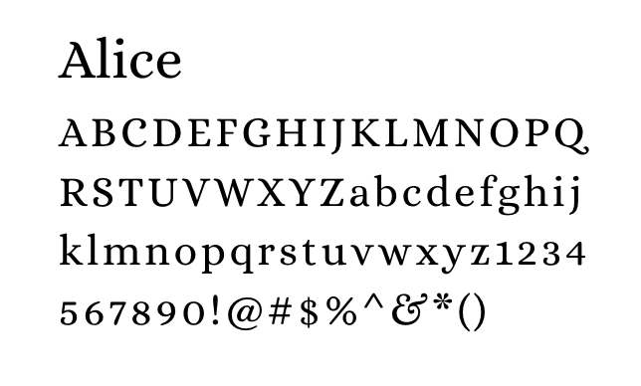
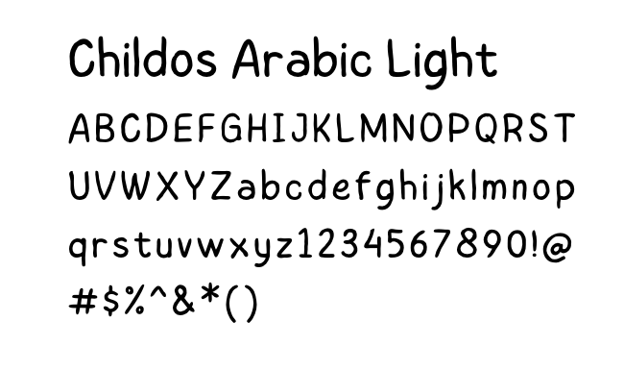
Manual de marca
Les tipografies
Títols principals i secundaris
Text de la caixa
Text de manual instruccions
Text de les peces o fitxes
Text amb imatges

Slide 22
Manual de marca
El nom
Títol
tipografia: Alice, caixa alta
JUGUEMM
jocs+música
Subtítol
tipografia: Alice, caixa baixa
Relació mida Títol-Subtítol: 2,5

Slide 23
Manual de marca
El nom
sobre fons clar
JUGUEMM
jocs+música
CMYK: 0, 60, 100, 0
RGB: 255, 102, 0
HTML: #FF6600
CMYK: 17, 0, 23, 74
RGB: 55, 66, 61
HTML: #37423D
CMYK: 0, 50, 20, 100
RGB: 0, 0, 0
HTML: #000000
sobre fons fosc
JUGUEMM
jocs+música
CMYK: 0, 0, 0, 0
RGB: 255, 255, 255
HTML: #FFFFFF
CMYK: 0, 60, 100, 0
RGB: 255, 102, 0
HTML: #FF6600
CMYK: 17, 0, 23, 74
RGB: 55, 66, 61
HTML: #37423D

Slide 24
Manual de marca
El logotip
Tipografia Alice
CMYK: 0, 60, 100, 0
RGB: 255, 102, 0
HTML: #FF6600
CMYK: 1, 0, 49, 7
RGB: 236, 238, 122
HTML: #ECEE7A
Tipografia Alice
CMYK: 92, 8, 0, 31
RGB: 15, 163, 177
HTML: #0FA3B1

Slide 25
Projecció
Aquest projecte no és un projecte tancat, sinó que el deixem obert per a noves idees i iniciatives que permetran enriquir aquest mateix joc, i alhora ser el punt de partida d’altres projectes nous. Per exemple:

Slide 26
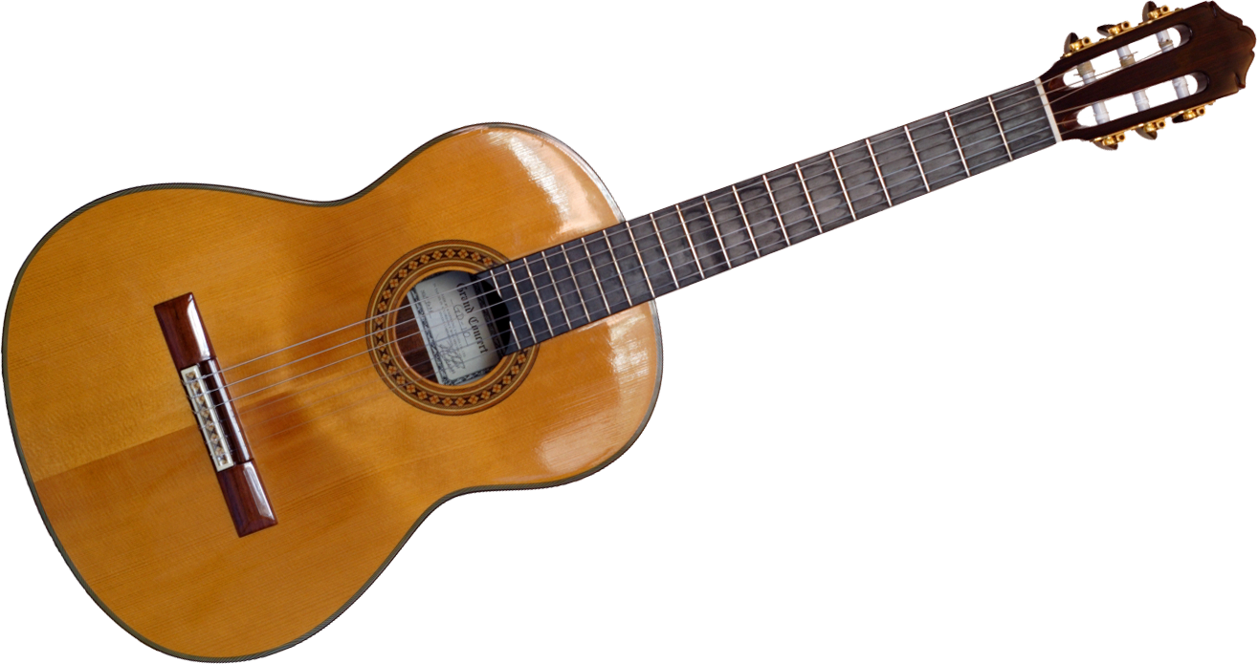
Projecció
AMPLIACIÓ:
NOUS INSTRUMENTS, NOUS PERSONATGES, NOVES PECES…

Slide 27
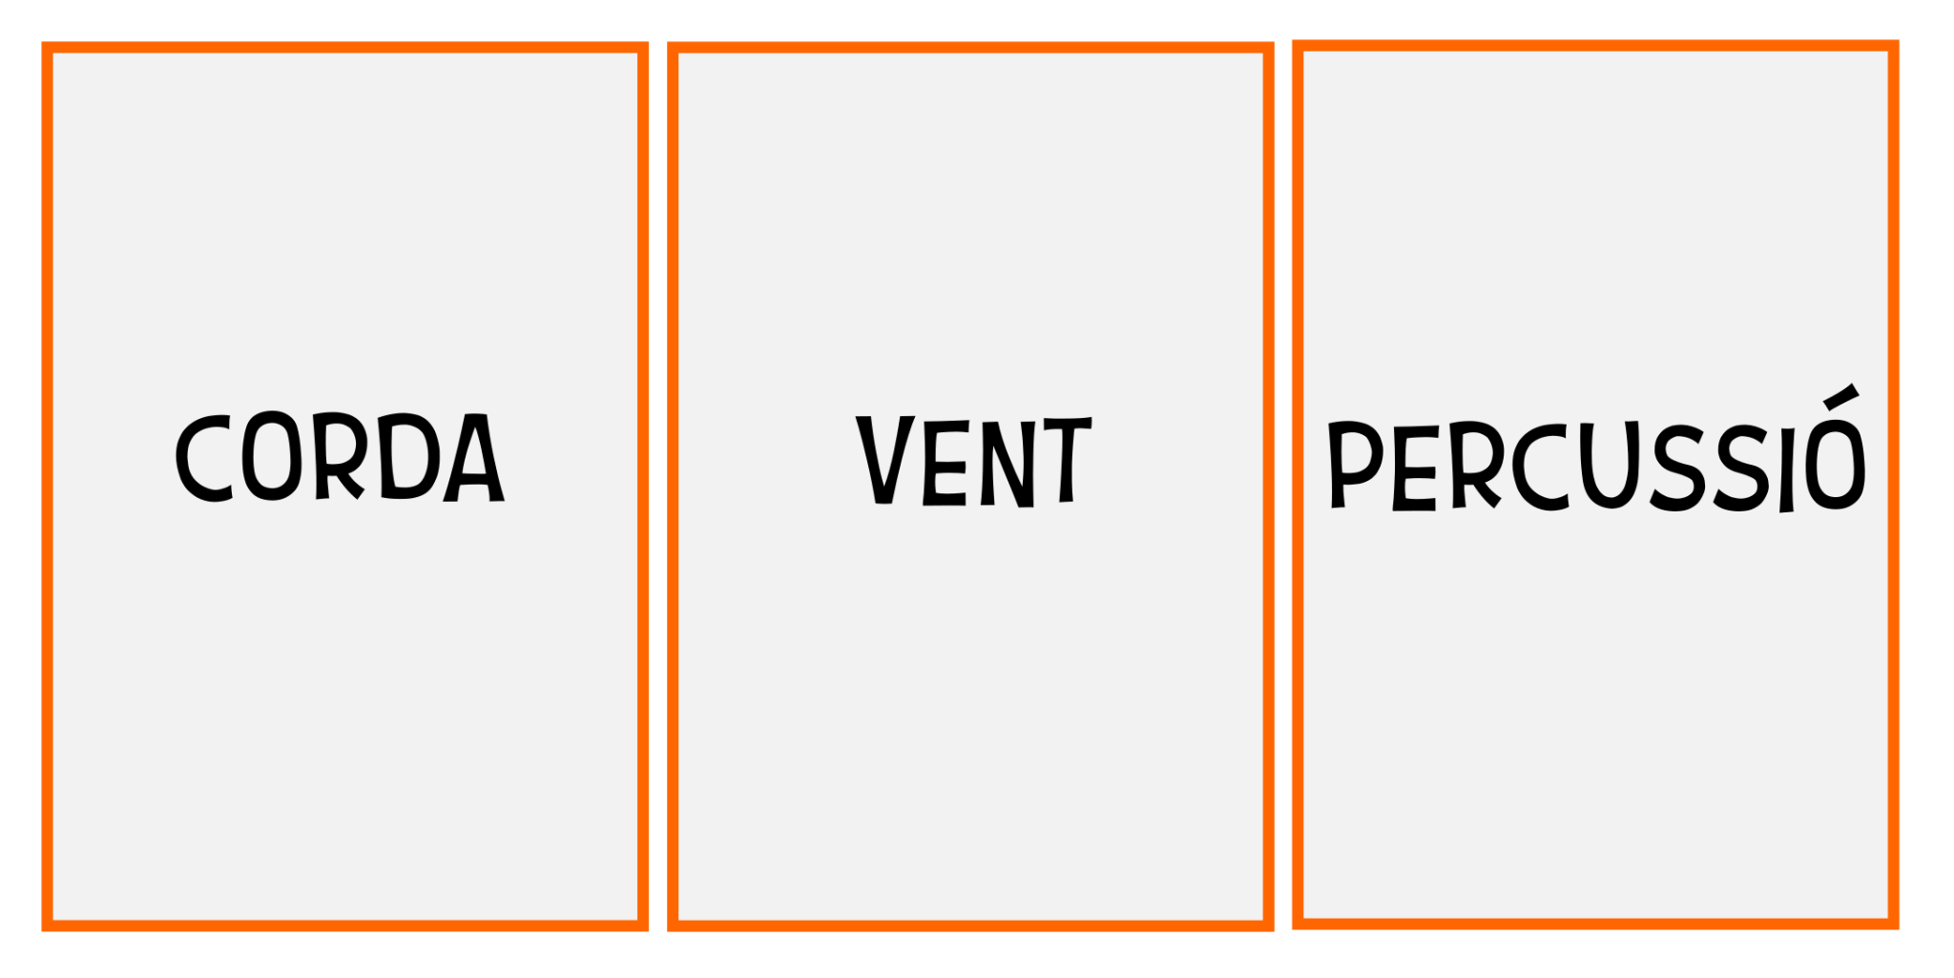
Projecció
NOUS CONCEPTES:
TARGETES PER CLASSIFICAR
LES FAMÍLIES D’INSTRUMENTS

Slide 28
Projecció
NOUS PROJECTES MULTIMÈDIA:
IDENTIFICACIÓ I RELACIÓ DELS INSTRUMENTS A PARTIR D’UN ÀUDIO AMB LES IMATGES

Slide 29
Conclusions
Un projecte d’aquest tipus, a més a més de representar un aprenentatge cap a un mateix, ha de tenir un sentit, una utilitat, ha d’oferir alguna cosa a les persones, i alhora que no s’acabi aquí, sinó que representi un espai de reflexió per a emprendre nous projectes.
I igual d’important és que aquests projectes els compartim amb altres actors que en puguin treure un profit (en aquest cas, amb altres escoles) i crear així una xarxa de coneixement, idees i recursos, que enriqueixin a través del JOC tot el procés d’aprenentatge d’infants, i no tant infants.
Aquesta és la intenció de JUGUEMM, jocs+música!

Slide 30
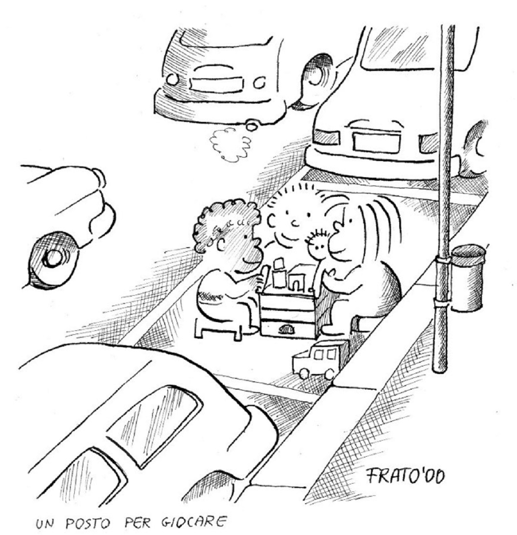
“Tots els aprenentatges més importants de la vida, es fan jugant”
Francesco Tonucci.
Mestre, pedagog i dibuixant.

